Slide 1



De patiënt als regisseur van eigen zorgproces
15 juni 2015
Nicole Tenbült, verpleegkundig specialist Flow hartrevalidatie

Slide 2
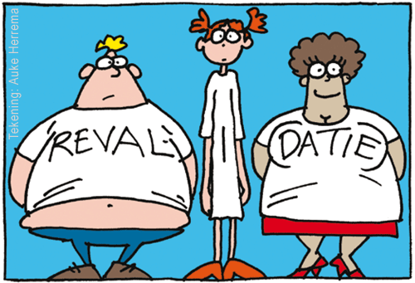
Notes:
Hartrevalidatie afstemmen op de behoefte van de patient. Er is als het ware geen standaard-revalidatie. Inzoemen op de individuele behoefte van zowel patient als familie

Slide 3
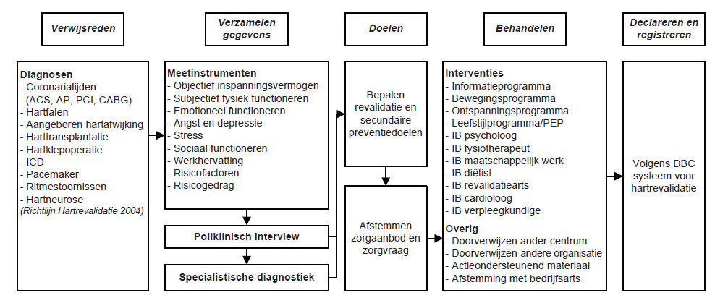

CARDSS
- Cardiac Rehabilitation Decision Support System -

Slide 4
Verpleegkundig Specialist als casemanager
Eerste aanspreekpunt voor de patiënt en de andere behandeldisciplines
Voert zelfstandig spreekuur
Geeft voorlichting, instructie en advies aan patiënten
Motiveert patiënten om lichamelijk zo zelfstandig mogelijk te functioneren en hen aan te zetten tot gedragsverandering als het gaat om een gezonde leefstijl.
Bij (tijdelijk) minder voorspoedig revalidatieproces de patiënt opnieuw motiveren.
Coördineert het gehele traject: de intake- en evaluatiegesprekken, de voorbereiding en aansturing van de MDO's en de communicatie met alle behandeldisciplines.
Notes:
De verpleegkundig specialist heeft in alle gevallen een rol in het assessment en fungeert in het gehele revalidatieproces als casemanager. Daarnaast zijn er verschillende vormen van MDO waar ook andere disciplines vertegenwoordigd zijn om logistiek en afstemming goed te bepalen. De casemanager draagt zorg voor effectuering en terugkoppeling van besluiten die zijn genomen in het MDO. nauwe samenwerkingsrelatie met cardiologen, fysiotherapeuten, diëtisten, sportartsen, psychologen en de medewerkers van de polikliniek.

Slide 5

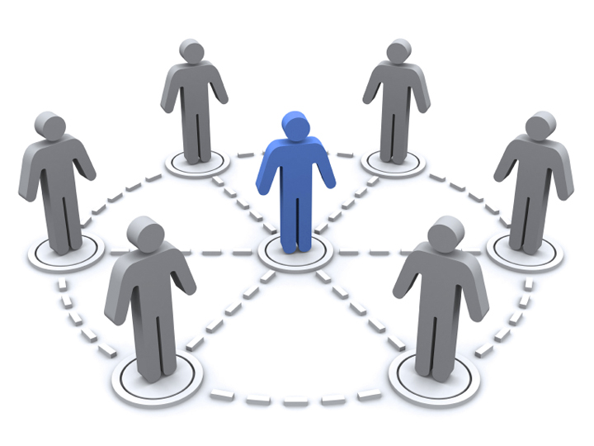



Slide 6
Niet de onderliggende aandoening, maar gezonde leefstijl, gedragsontwikkeling & zelfmanagement centraal

Slide 7
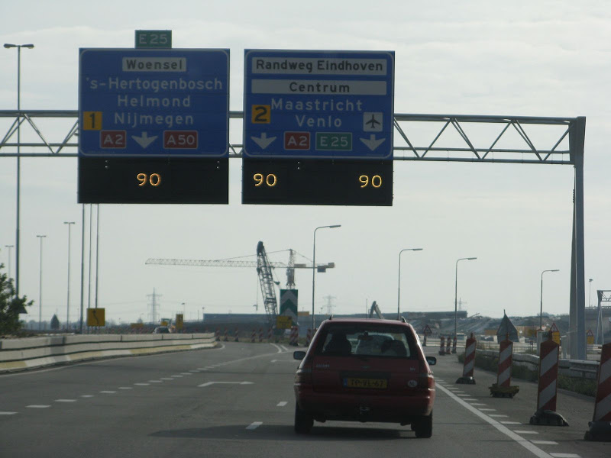
Notes:
Plotseling geconfronteerd worden met een aandoening, waarin het aspect ‘gezondheid’ niet iets als vanzelfsprekend. Het is een serieus iets, waarin het maken van keuzes m.b.t. gezondheid, gezond gedrag, leefstijl onder de loep wordt genomen.

Slide 8

Effectiever als patiënt zelf oordeelt over wat goed of slecht voor hem is en daarmee zichzelf overtuigt
(zelfperceptie theorie Bem)
Notes:
Hij liet zien dat mensen zich niet alleen gedragen naar hoe ze zich voelen, maar dat met je gedrag ook je gevoel en gedachten mee veranderen. Het is dus niet altijd nodig om te zoeken naar de oorzaken van gedrag; je ziet dat mensen zich ook beter gaan voelen als ze iets anders gaan doen. Dat is therapeutisch een heel belangrijk inzicht geweest.

Slide 9
Patiënt bepaalt doelstelling voor hartrevalidatie
FLOW biedt het programma & coaching

Slide 10
Het maken van een juiste analyse …..
https://www.youtube.com/watch?v=aLmWU7cCW10

Slide 11
Werkwijze Hartrevalidatie (1)
Assessment
Vaststellen contra-indicaties
Objectiveren stoornissen-klachten-beperkingen binnen de 5 domeinen (CARDSS)
Bepalen reversibiliteit stoornissen en complexiteit van de gecombineerde problematiek
Verhogen motivatie
Bespreken revalidatiedoelen
Definitief vaststellen behandelplan (klein MDO)
Verslaglegging en communicatie

Slide 12
Werkwijze Hartrevalidatie (2)
Behandelmodules:
Bespreken revalidatiedoelen per behandelmodule en vaststellen behandelplan
Generieke behandelmodules
Ziektespecifieke behandelmodules
Stagnatie: groot / overstijgend MDO
Tussenevaluaties op indicatie
Eindevaluatie per module

Slide 13
Werkwijze Hartrevalidatie (3)
Eindevaluatie:
Bespreken deelevaluaties en vaststellen/ prioriteren lange termijn doelen
Rapporteren lange termijn doelen aan huisarts en andere betrokken zorgverleners
Indien van toepassing overdracht aan behandelaars in eerste lijn

Slide 14
Assessment hartrevalidatie
Vragenlijsten:
Subjectief functioneren: KVL-H
Emotioneel functioneren: GAD
Sociaal functioneren: KVL-H en werkhervatting
Risicogedrag: monitor gezond bewegen, roken, five-shot
Maximale ergometrie:
Uitsluiten instabiele patiënten
Uitsluiten ischemie/ ritmestoornissen Uitgangssituatie
(Spiro-ergometrie – sportarts)

Slide 15
Algemene doelen
Fysieke doelen:
– Leren kennen van fysieke grenzen
– Leren omgaan fysieke beperkingen
– Optimaliseren van inspanningsvermogen
Bron: Multidisciplinaire Richtlijn Hartrevalidatie 2011/2012

Slide 16
Psychische doelen:
– Overwinnen van angst om in te spannen
– Herwinnen emotioneel evenwicht
– Op een functionele manier omgaan met de hartziekte
(ontkenning, onderschatting, overschatting, overbezorgd)
Bron: Multidisciplinaire Richtlijn Hartrevalidatie 2011/2012

Slide 17
Sociale doelen:
– Herwinnen van emotioneel evenwicht binnen relatie, gezin
en/of sociale omgeving en werk
– Optimale hervatting van de rol binnen relatie, gezin, sociale
omgeving en/of werk
– Optimale hervatting vrijetijdsbesteding
– Herwinnen emotionele evenwicht door mantelzorger en
voorkomen negatieve effecten op de gezondheid van de patiënt
Bron: Multidisciplinaire Richtlijn Hartrevalidatie 2011/2012

Slide 18
Doelen met betrekking tot het beïnvloeden
van risicofactoren:
– Bekendheid met de aard van de ziekte en de risicofactoren
– Stoppen met roken
– Ontwikkelen en onderhouden van een lichamelijke actieve
leefstijl
– Ontwikkelen van een gezond voedingspatroon
Bron: Multidisciplinaire Richtlijn Hartrevalidatie 2011/2012

Slide 19
PEP
De module is gebaseerd op cognitieve gedragstherapeutische principes en wordt (per patiënt) toegespitst op de BRAVO thema’s
(bewegen, roken, afvallen, alcoholgebruik, voeding, stress management), alsook op omgaan met angst- en depressieve klachten).
Gedrag- / leefstijlverandering op groep
Er wordt hierbij uitgegaan van 4-6 groepsessies van 2 uur + een individuele intake (gericht op o.a. motivatie, behoefte, (self)efficacy) en gebruikmakend van bijv. motivational interviewing).
Individueel = individuele interventies m.b.t. BRAVO, psyche, sociaal, werkhervatting.

Slide 20


Stoppen met roken

Slide 21

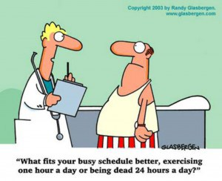
Norm gezond bewegen

Slide 22
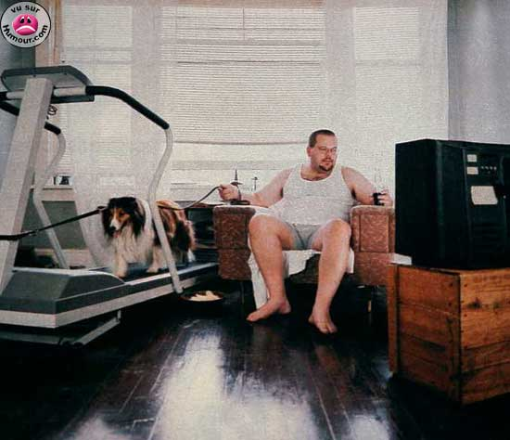

Slide 23
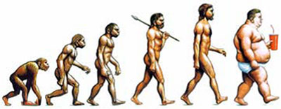

Slide 24
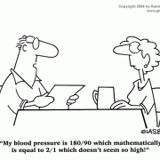
Bloeddruk

Slide 25
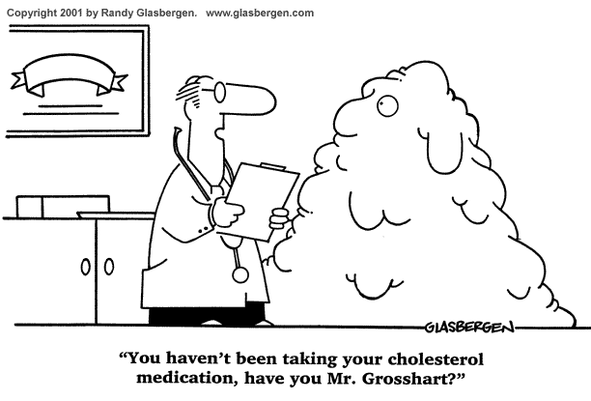
Cholesterol-streefwaarde
Totaal cholesterol < 4,5 mmol/l
HDL-cholesterol > 1,1 mmol/l
LDL-cholesterol < 1,8 mmol/l
Triglyceriden < 2,0 mmol/l

Slide 26
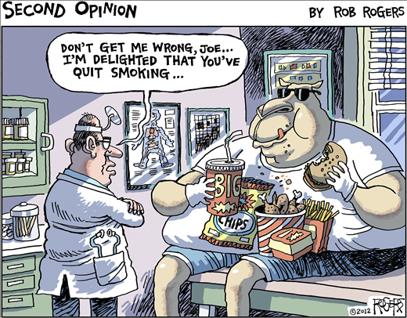

Slide 27
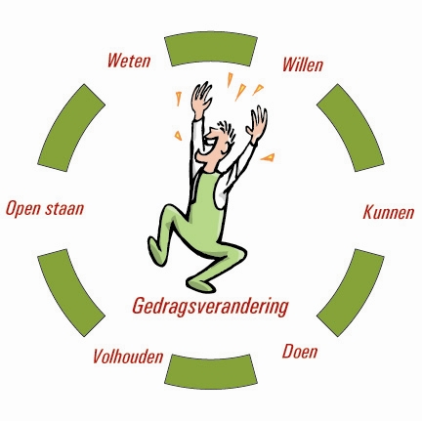
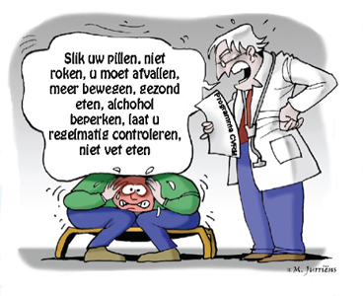
Gedragsverandering:
“Gezonde Leefstijl”

Slide 28
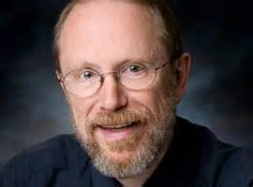
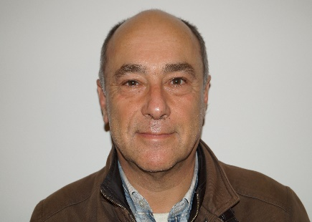
Miller & Rollnick
De ontwikkelaars van Motivational Interviewing (MI)
bouwden verder op de theorie Carl Rogers
Zij maakten het directief
En dat bleek zeer effectief…

Slide 29
Motivational interviewing
een gespreksstijl die verandering, therapietrouw en zelfmanagement bij patiënten kan bevorderen

Slide 30
Motivational interviewing:
een persoon raakt het meest gemotiveerd om te veranderen door redenen/ argumenten die hij zelf bedenkt
Motivatie voor gedragsverandering is gevoelig voor verandering

Slide 31
Mensen kunnen en willen wel veranderen
……… maar willen niet veranderd worden

Slide 32
Iedereen is gemotiveerd …… maar waarvoor?

Slide 33
Ambivalentie:
Vaak wil iemand wel …en … toch ook weer niet
“Als ik zou stoppen met roken is dat beter voor mijn gezondheid, maar het is zo lekker om na het eten een sigaretje te roken”
“Ik wil wel gaan sporten, maar na het werk heb ik er echt geen fut meer voor”

Slide 34

Hoe meer argumenten jij aanlevert
Hoe meer de ander
zijn tegenargumenten geeft

Slide 35

Als je echter motivatie gaat ontlokken …
Zal de balans een keer doorslaan …

Slide 36
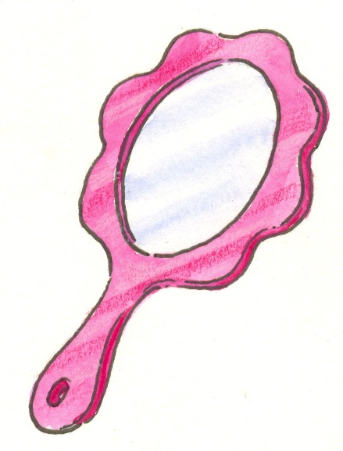
Tegenstrijdigheden uit het verhaal van de patiënt empathisch, respectvol en oordeelvrij benoemen.
M.b.v. reflectie, de patiënt aan het nadenken zetten over zijn eigen gedrag
Notes:
Door deze manier van ‘confronterend spiegelen’ vergroot je de kans dat de patiënt zelf zijn ambivalentie oplost en daarmee de weg vrijmaakt voor daadwerkelijke verandering

Slide 37
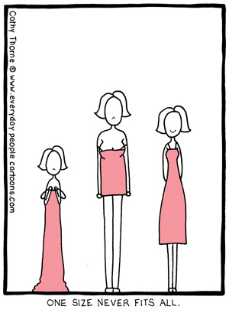
Leefstijlverandering & motivatie tips van patiënten
• Na opstellen risicoprofiel ook begeleiding bieden
• Bespreken hoe leefstijl veranderd zou kunnen worden
• Bespreek motivatie met patiënt
• Adviseer patiënten leefstijl te wijzigen in tempo en op wijze die bij hen past
• Vraag expliciet of patiënt denkt dat doel haalbaar is.
• Geef regelmatig feedback over (niet) behaalde resultaten

Slide 38
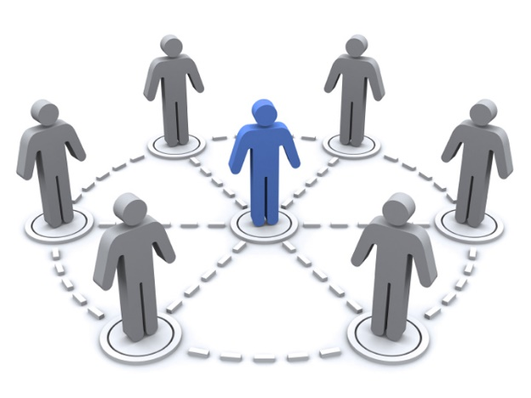
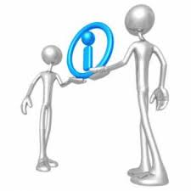
Notes:
aanbieders van zorg samenwerken met andere partijen om ervoor te zorgen dat minder mensen uiteindelijk een chronische ziekte krijgen of opnieuw een incident krijgen;

Slide 39





Slide 40
Stelling 1
Positieve gedragsverandering bij een hart- en vaatziekte moet beloond worden

Slide 41
Stelling 2
Patiënten met een hart- en vaatziekte zijn verplicht zich gezond te gedragen

Slide 42
Stelling 3
Hartrevalidatie stopt bij 75 jaar en ouder
patiënten ouder dan 75 jaar hoeven niet meer gestimuleerd te worden tot gedragsverandering

Slide 43
Stelling 4
Het is vooral de verantwoordelijkheid van de overheid om positieve gezondheid te stimuleren

